Slide 1
La Cultura della Qualità nel Sistema Universitario Ecclesiastico
Associazione Italiana dei Professori di Storia della Chiesa
Roma, 10 Novembre 2017

Slide 2
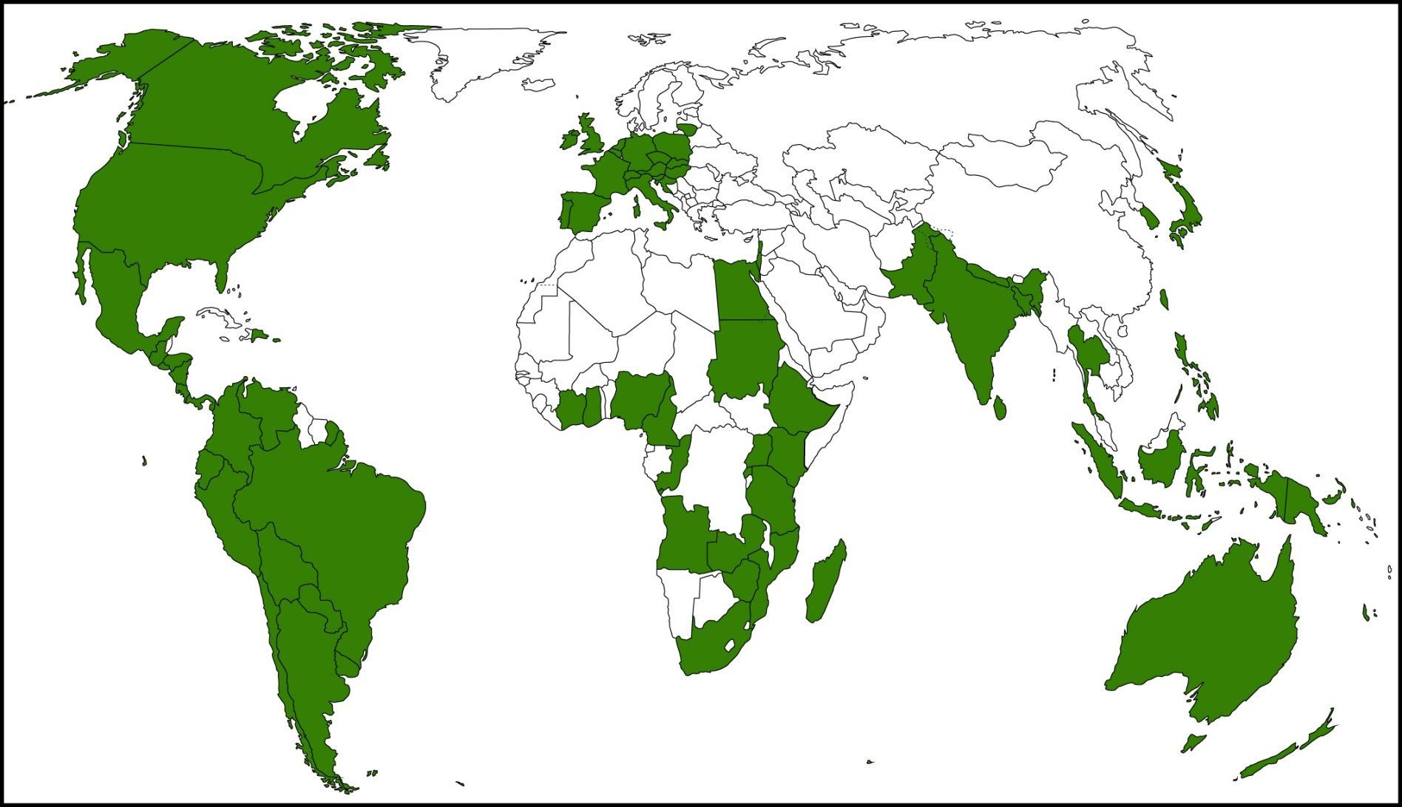
Facoltà e Università ECCLESIASTICHE

Slide 3
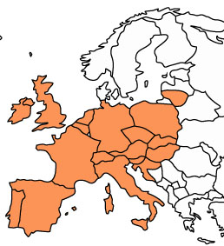
Facoltà Ecclesiastiche IN EUROPA
 | ISTITUZIONI | FACOLTÀ
AUSTRIA | 7 | 8
BELGIO | 3 | 4
BOSNIA ERZEGOVINA | 1 | 1
CROAZA | 4 | 4
FRANCIA | 9 | 16
GERMANIA | 25 | 26
IRLANDA | 2 | 5
ITALIA | 11 | 11
LITUANIA | 1 | 1
MALTA | 1 | 1
PAESI BASSI | 1 | 1
POLONIA | 12 | 23
PORTOGALLO | 1 | 2
REPUBBLICA CECA | 2 | 2
SANTA SEDE | 19 | 56
SLOVACCHIA | 1 | 1
SLOVENIA | 1 | 1
SPAGNA | 11 | 16
SVIZZERA | 4 | 4
UNGHERIA | 1 | 1
 | 117 | 184

Slide 4
TIPOLOGIE di Facoltà in EUROPA
3 TIPI di Facoltà Ecclesiastiche in Europa
1.
2.
3.
Facoltà AUTONOME
Facoltà inserite in Università Cattoliche
Facoltà inserite in Università Statali
delle quali
55% TEOLOGIA
19% FILOSOFIA
10% DIRITTO CANONICO
16% altre

Slide 5
La dimensione europea
della Quality Assurance/QA
AVEPRO
Full Membership
at ENQA
HOLY SEE
ADHESION to the Bologna Process
EQAR
European QA Register
Evaluation of
EQAR
European QA dimension
ESG 2015
European Standards and Guidelines
Cooperation of
QA agencies and HE Institutions
ESG 2005
European Standards and Guidelines
EHEA is
Launched
1st forum
EHEA
2nd forum
EHEA
3rd forum
European cooperation
in QA
E4 Group
AVEPRO
1999
Bologna
2001
Prague
2003
Berlin
2005
Bergen
2007
London
2009
Leuven
2010
Budapest-Vienna
2012
Bucharest
2014
2015
Yerevan
1998
2006
Recon. 98-561-CE
Reco. 2006-143-CE

Slide 6
Attività di AVEPRO 2007-2017

VALUTAZIONI ESTERNE
2011 
2012 
2013 


FRANCIA - 12 Facoltà
LITUANIA - 1 Facoltà
AUSTRIA - 3 Facoltà
FRANCIA - 1 Facoltà + 1 ISSR
ITALIA - 5 Facoltà
ROMA - 11 Facoltà
SPAGNA- 1 Facoltà
ITALIA - 4 Facoltà
ROMA - 23 Facoltà
IRLANDA - 1 Facoltà
LITUANIA - 1 Facoltà
SLOVACCHIA - 1 Facoltà
ROMA - 8 Facoltà
AUSTRIA - 1 Facoltà
FRANCIA - 1 Facoltà
LITUANIA - Seminari
PORTOGALLO - 1 Facoltà
111
FACOLTÀ
55
ISTITUZIONI


ROMA - 7 Facoltà + 4 Istituti
POLONIA – 1 Facoltà
PORTOGALLO – 1 Facoltà
ROMA – 4 Facoltà (in corso)
SPAGNA – 23 Facoltà (in corso)

Slide 7
GOVERNANCE dell’educazione superiore
e SISTEMI NAZIONALI di QA
Segr. Stato - CEC - Conf. Episcopali
Politiche Nazionali
e della Santa Sede
Politiche Nazionali
/
Politiche delle Istituzioni di Educazione Superiore
Opportunità di valutazione
/
Valutazione della Qualità
Abilitazione
Istituzioni di educazione
Superiore
(Facoltà e ISSR)
AGENZIE
Indipendenza di giudizio
Autonomia
operativa
Valutazione interna
/
Valutazione esterna
Autonomia istituzionale

Slide 8
Definizione di QUALITÀ
Dopo un’attenta analisi si è convenuto sul fatto che la definizione di “qualità” maggiormente adeguata allo scopo dell’Agenzia fosse quella di:
Corrispondenza con il fine (scopo, missione)
Giudica la Qualità da quanto una attività o un servizio raggiunge lo scopo previsto

Slide 9
CRITERI DI VALUTAZIONE
per le Facoltà Ecclesiastiche

I criteri di valutazione per le Facoltà Ecclesiastiche possono essere ricavati dagli obiettivi contenuti nella Costituzione Apostolica Sapientia christiana (art.3)
§ 1.
coltivare e promuovere, mediante la ricerca scientifica, le proprie discipline, ed anzitutto approfondire la conoscenza della Rivelazione cristiana e di ciò che con essa è collegato
§ 2.
formare ad un livello di alta qualificazione gli studenti nelle proprie discipline secondo la dottrina cattolica, prepararli convenientemente ad affrontare i loro compiti, e promuovere la formazione continua o permanente, nei ministri della Chiesa
§ 3.
aiutare attivamente, secondo la propria natura e in stretta comunione con la Gerarchia, sia le Chiese particolari sia quella universale in tutta l'opera dell'evangelizzazione

Altri criteri di valutazione possono essere trovati negli STATUTI e nella «MISSION» di ogni Istituzione

Slide 10
La VALUTAZIONE in concreto
La valutazione interna è un processo per mezzo del quale l’unità valutata cerca di rispondere a
4 domande fondamentali
1. COSA si sta cercando di fare?
2. COME si carca di farlo?
3. COME si fa a sapere che funziona?
4. COME si cambia per migliorare?
Queste domande, volte al miglioramento dell’Istituzione stessa, portano a riflettere su mission, scopi, obiettivi, priorità strategiche e procedure.
Il mezzo principale per raggiungere questi obiettivi è il Rapporto di Autovalutazione/RAV

Slide 11
OSTACOLI nell’applicazione
Bente Kristensen
delle procedure di valutazione
 Reazioni dello staff: Qualità come ulteriore carico lavorativo
 Incompatibilità tra la strategia per la qualità e i processi di assicurazione della qualità
 Insufficienza nella gestione dei sistemi di informazione (mancanza di dati) per pianificare azioni e iniziative riguardo alla qualità
 Troppe iniziative causano stanchezza con le procedure di valutazione
 Difficoltà ad affrontare i cambi nelle passi per AQ che esistono a livelli nazionale, europeo e globale
 Squilibrio tra approccio dall’alto o dal basso
 Lentezza nei processi di feed back e nella visibilità dei miglioramenti
 Lentezza nella comunicazione tra processi interni ed esterni
Rapporto del Nordic Project on Quality Assurance in Higher Education Institutions, 2005

Slide 12
Bente Kristensen
FATTORI di SUCCESSO nell’applicazione delle
procedure di valutazione
 Un sistema di assicurazione della qualità coerente, applicato sistematicamente
 Una acquisita cultura della qualità
 Una partecipazione attiva dai diversi soggetti interessati
 Iniziative sperimentali nel campo didattico con una partecipazione attiva degli studenti
 Utilizzazione effettiva dei risultati delle procedure di valutazione della qualità per il duplice scopo di apportare miglioramenti della qualità e dell’organizzazione
 Utilizzazione di quanto indicato sopra per aprire un alto livello di dialogo tra i docenti e gli studenti
 Grande attenzione portata ai risultati dell’insegnamento per gli studenti
 Un processo di feed-back circolare ben funzionante
 Informazione trasparente
Rapporto del Nordic Project on Quality Assurance in Higher Education Institutions, 2005

Slide 13
Ulteriori FATTORI di SUCCESSO
Bente Kristensen
 Scopi della qualità inseriti nella visione, missione e aree strategiche dell’Istituzione
 Forte sostegno da parte della leadership a tutti i livelli
 Coinvolgimento dell’università come insieme
 Attenzione congiunta a qualità e miglioramento
 Qualità situata nei e sostenuta dai dipartimenti, centri, commissioni e comitati direttivi (responsabilità decentrata con forte appoggio ispiratore al centro)
 Approccio organico dal basso
 Orientamento internazionale
 Studenti al centro della cultura della qualità
 Uso della perizia esterna (Rapporto di valutazione) per la Qualità
 Documentazione estesa e sistematicità dei rendiconti
Rapporto del Nordic Project on Quality Assurance in Higher Education Institutions, 2005

Slide 14
La CULTURA della QUALITÀ
1st European Forum on QA, November 15-17, 2006
La cultura della Qualità presenta 2 caratteristiche fondamentali:
1. Alla base della cultura della Qualità ci sono la facilitazione e l’incoraggiamento della RIFLESSIONE e della PRATICA
· auto-riflessione, sviluppo e implementazione delle iniziative
Nella cultura della Qualità LEADERSHIP significa ISPIRARE e non imporre
· Leadership a tutti I livelli dell’Istituzione, ovvero non limitata unicamente a strutture e livelli decisionali

Slide 15
ALCUNE QUESTIONI «APERTE»
RELAZIONI tra AGENZIE
DIFFERENZA/INTEGRAZIONE tra ACCREDITAMENTO e MIGLIORAMENTO della QUALITÀ
Aspetti FINANZIARI
RELAZIONE/BILANCIAMENTO tra CULTURA della QUALITÀ e SISTEMA di Qualità
LEARNING OUTCOMES
PIANIFICAZIONE STRATEGICA per le Istituzioni
III ciclo

Slide 16
OSSERVAZIONE CONCLUSIVA
“The Bologna process has been a triumphant success, in part because it has concentrated on achieving a limited range of objectives.
This article has argued that this limitation may no longer be possible, that the new Bologna will be forced to range more widely and to achieve international cooperation on a wider range of objectives.
In part this will be defensive, a response to demographic and other pressures; but Bologna should also be more aggressive, a vehicle by which the governments and higher education systems of Europe create a true “Europe of knowledge”.
Professor Sir Roderick FLOUD
from Article in EUA Bologna Handbook
Dean of the School of Advanced Study in the University of London, President Emeritus of London Metropolitan University and a Vice-President of the European University Association. He was President of Universities UK from 2001-2003. He is an economic historian and a
Fellow of the British Academy. He was knighted in 2005 for services to higher education.

